Slide 1
Le prospettive del trattamento chirurgico nelle epilessie farmacoresistenti
Francesco Cacciola, Giampaolo Vatti
Dipartimento Scienze Neurologiche e Neurosensoriali
Azienda Ospedaliera Universitaria Senese

Slide 2
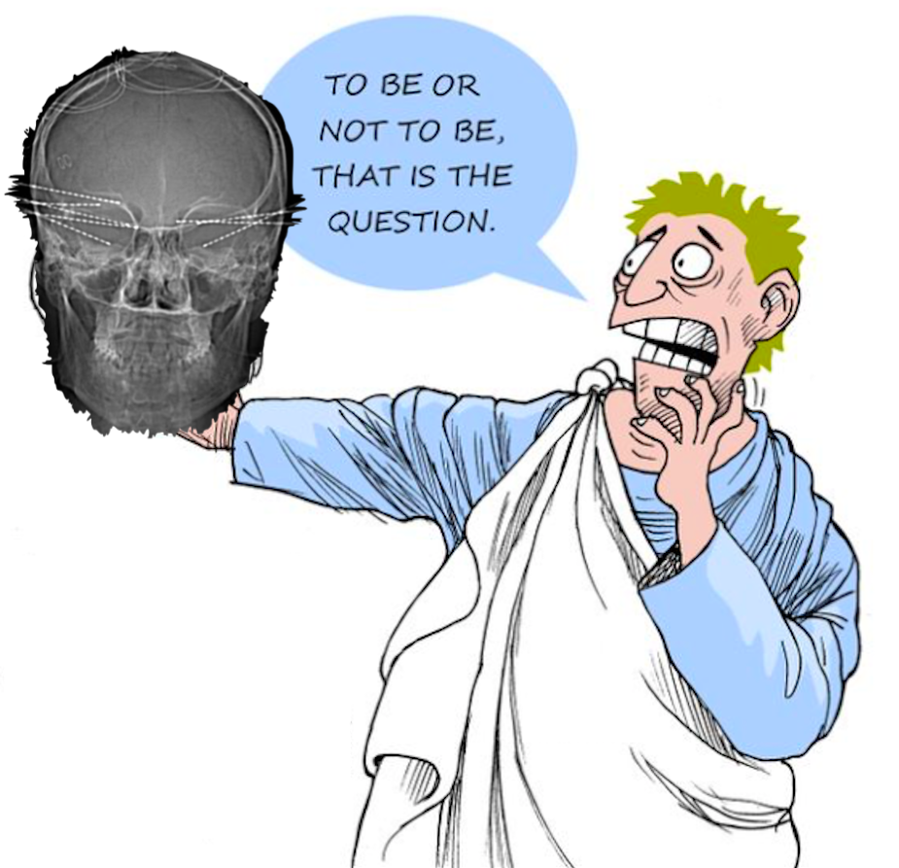

Slide 3
Tecnica o Epidemiologia ??

Slide 4
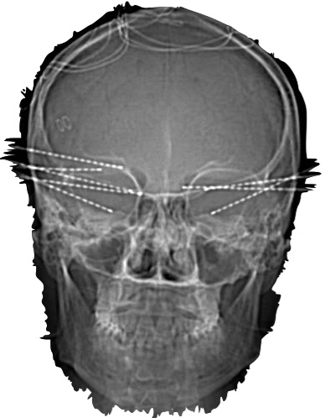
Tecniche gruppo chirurgia dell’epilessia AOUSiena
StereoEEG (2016)

Slide 5
Tecniche gruppo chirurgia dell’epilessia AOUSiena
Awake Craniotomy (2018)

Slide 6
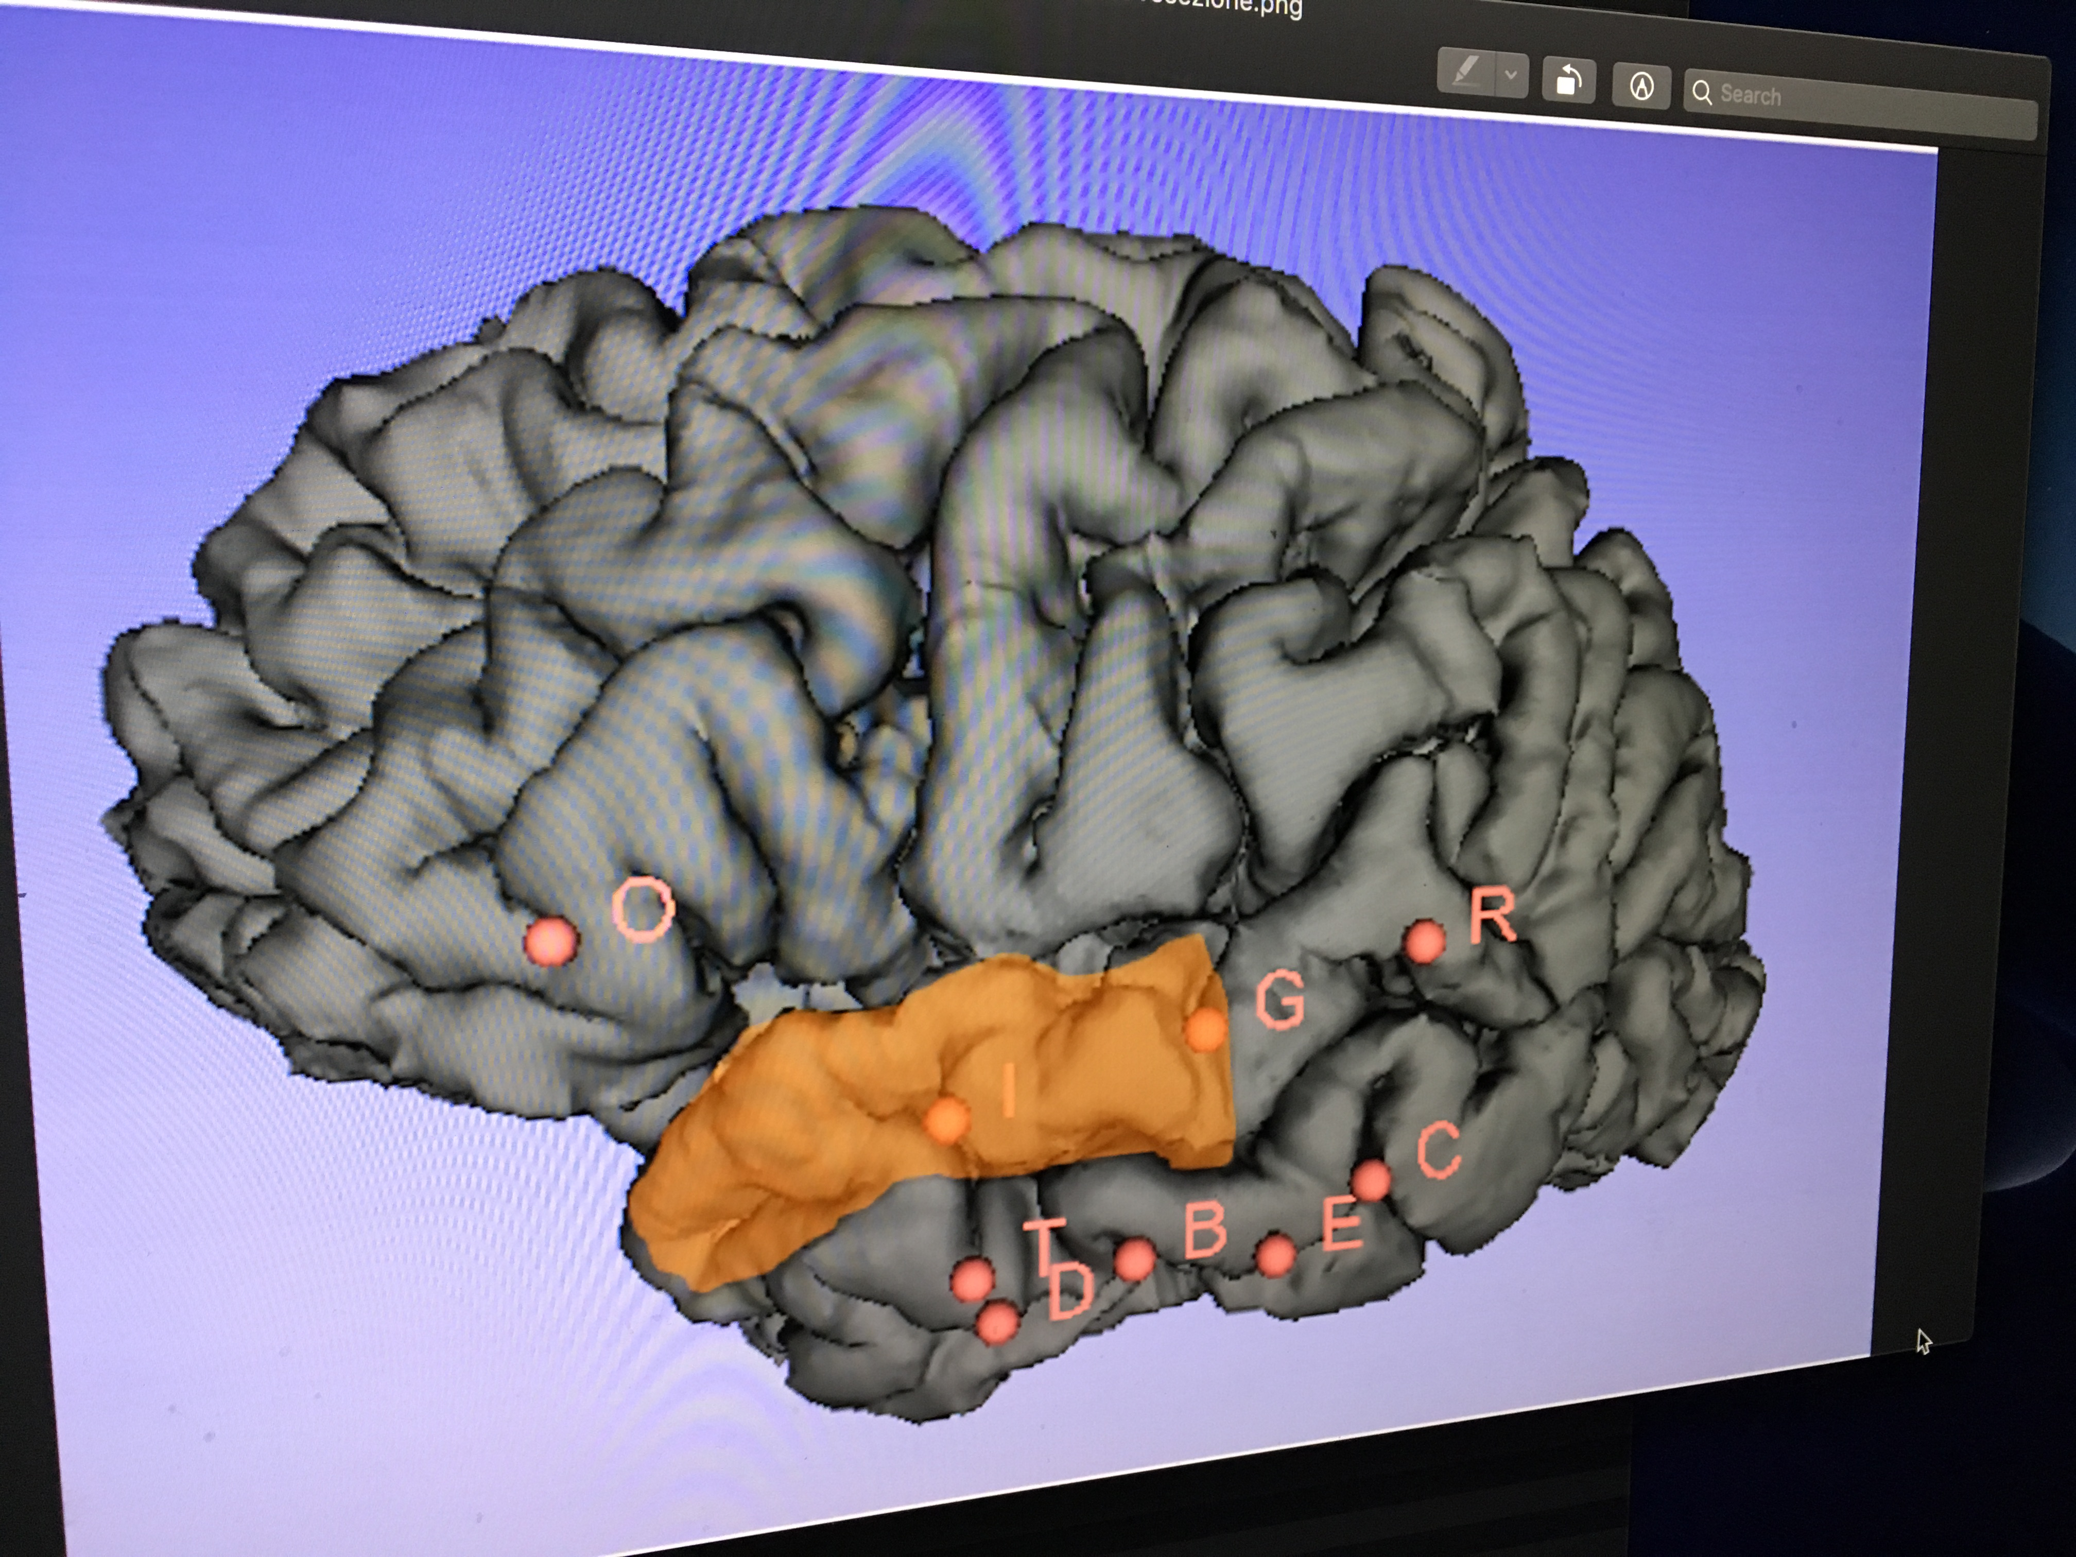
Tecniche gruppo chirurgia dell’epilessia AOUSiena
Awake Craniotomy (2018)

Slide 7
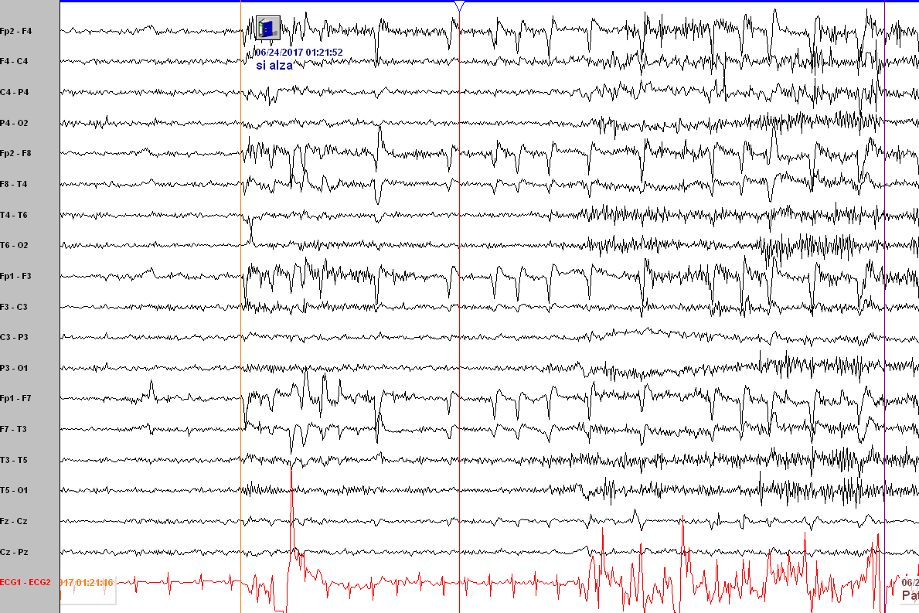
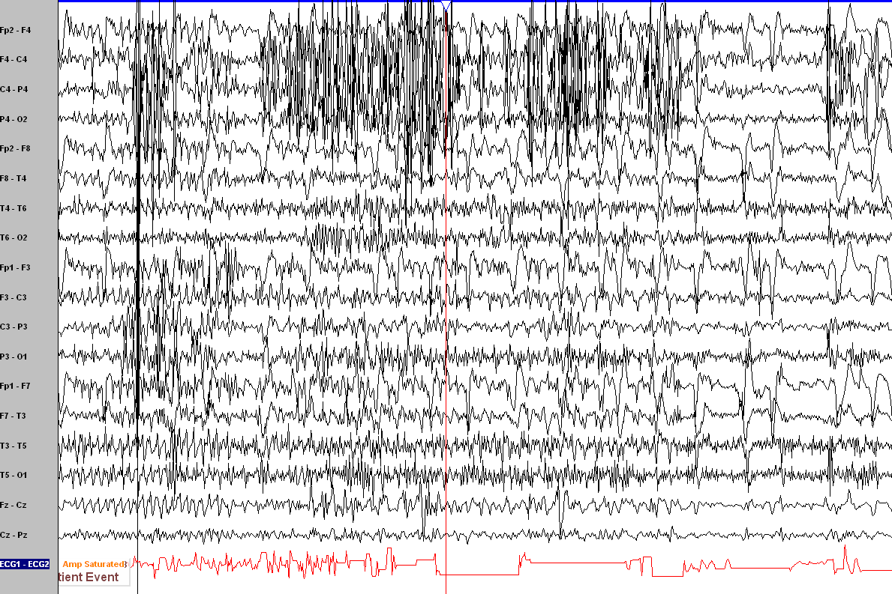
Crisi - Veglia

Slide 8
Rm 3 T FLAIR Ortho

Slide 9
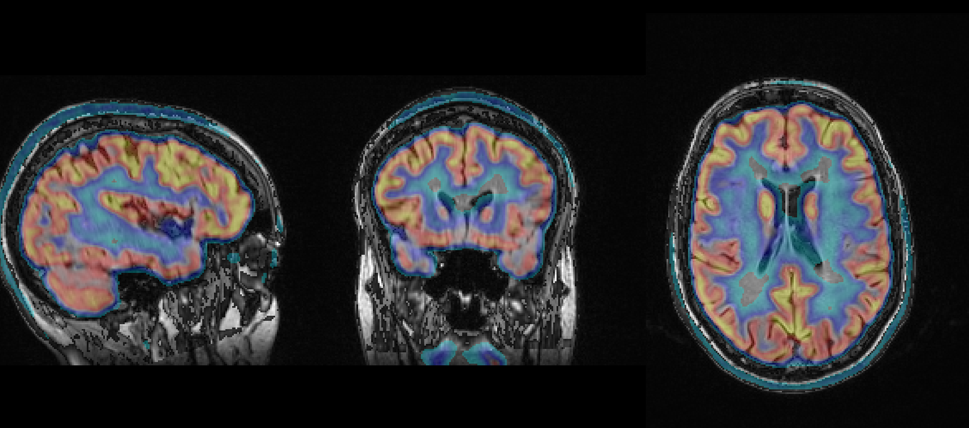
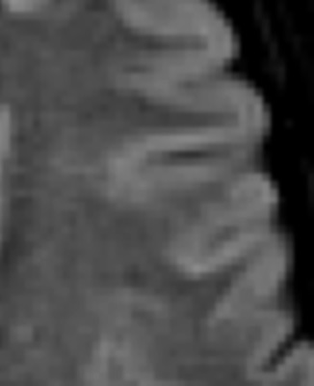
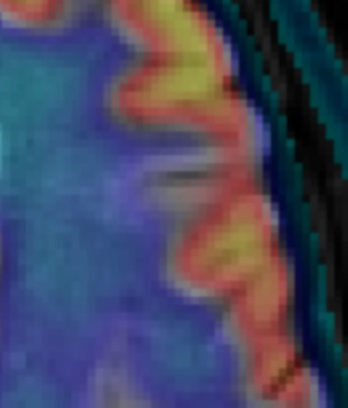
FDG – PET Co-registrata con RM FLAIR

Slide 10
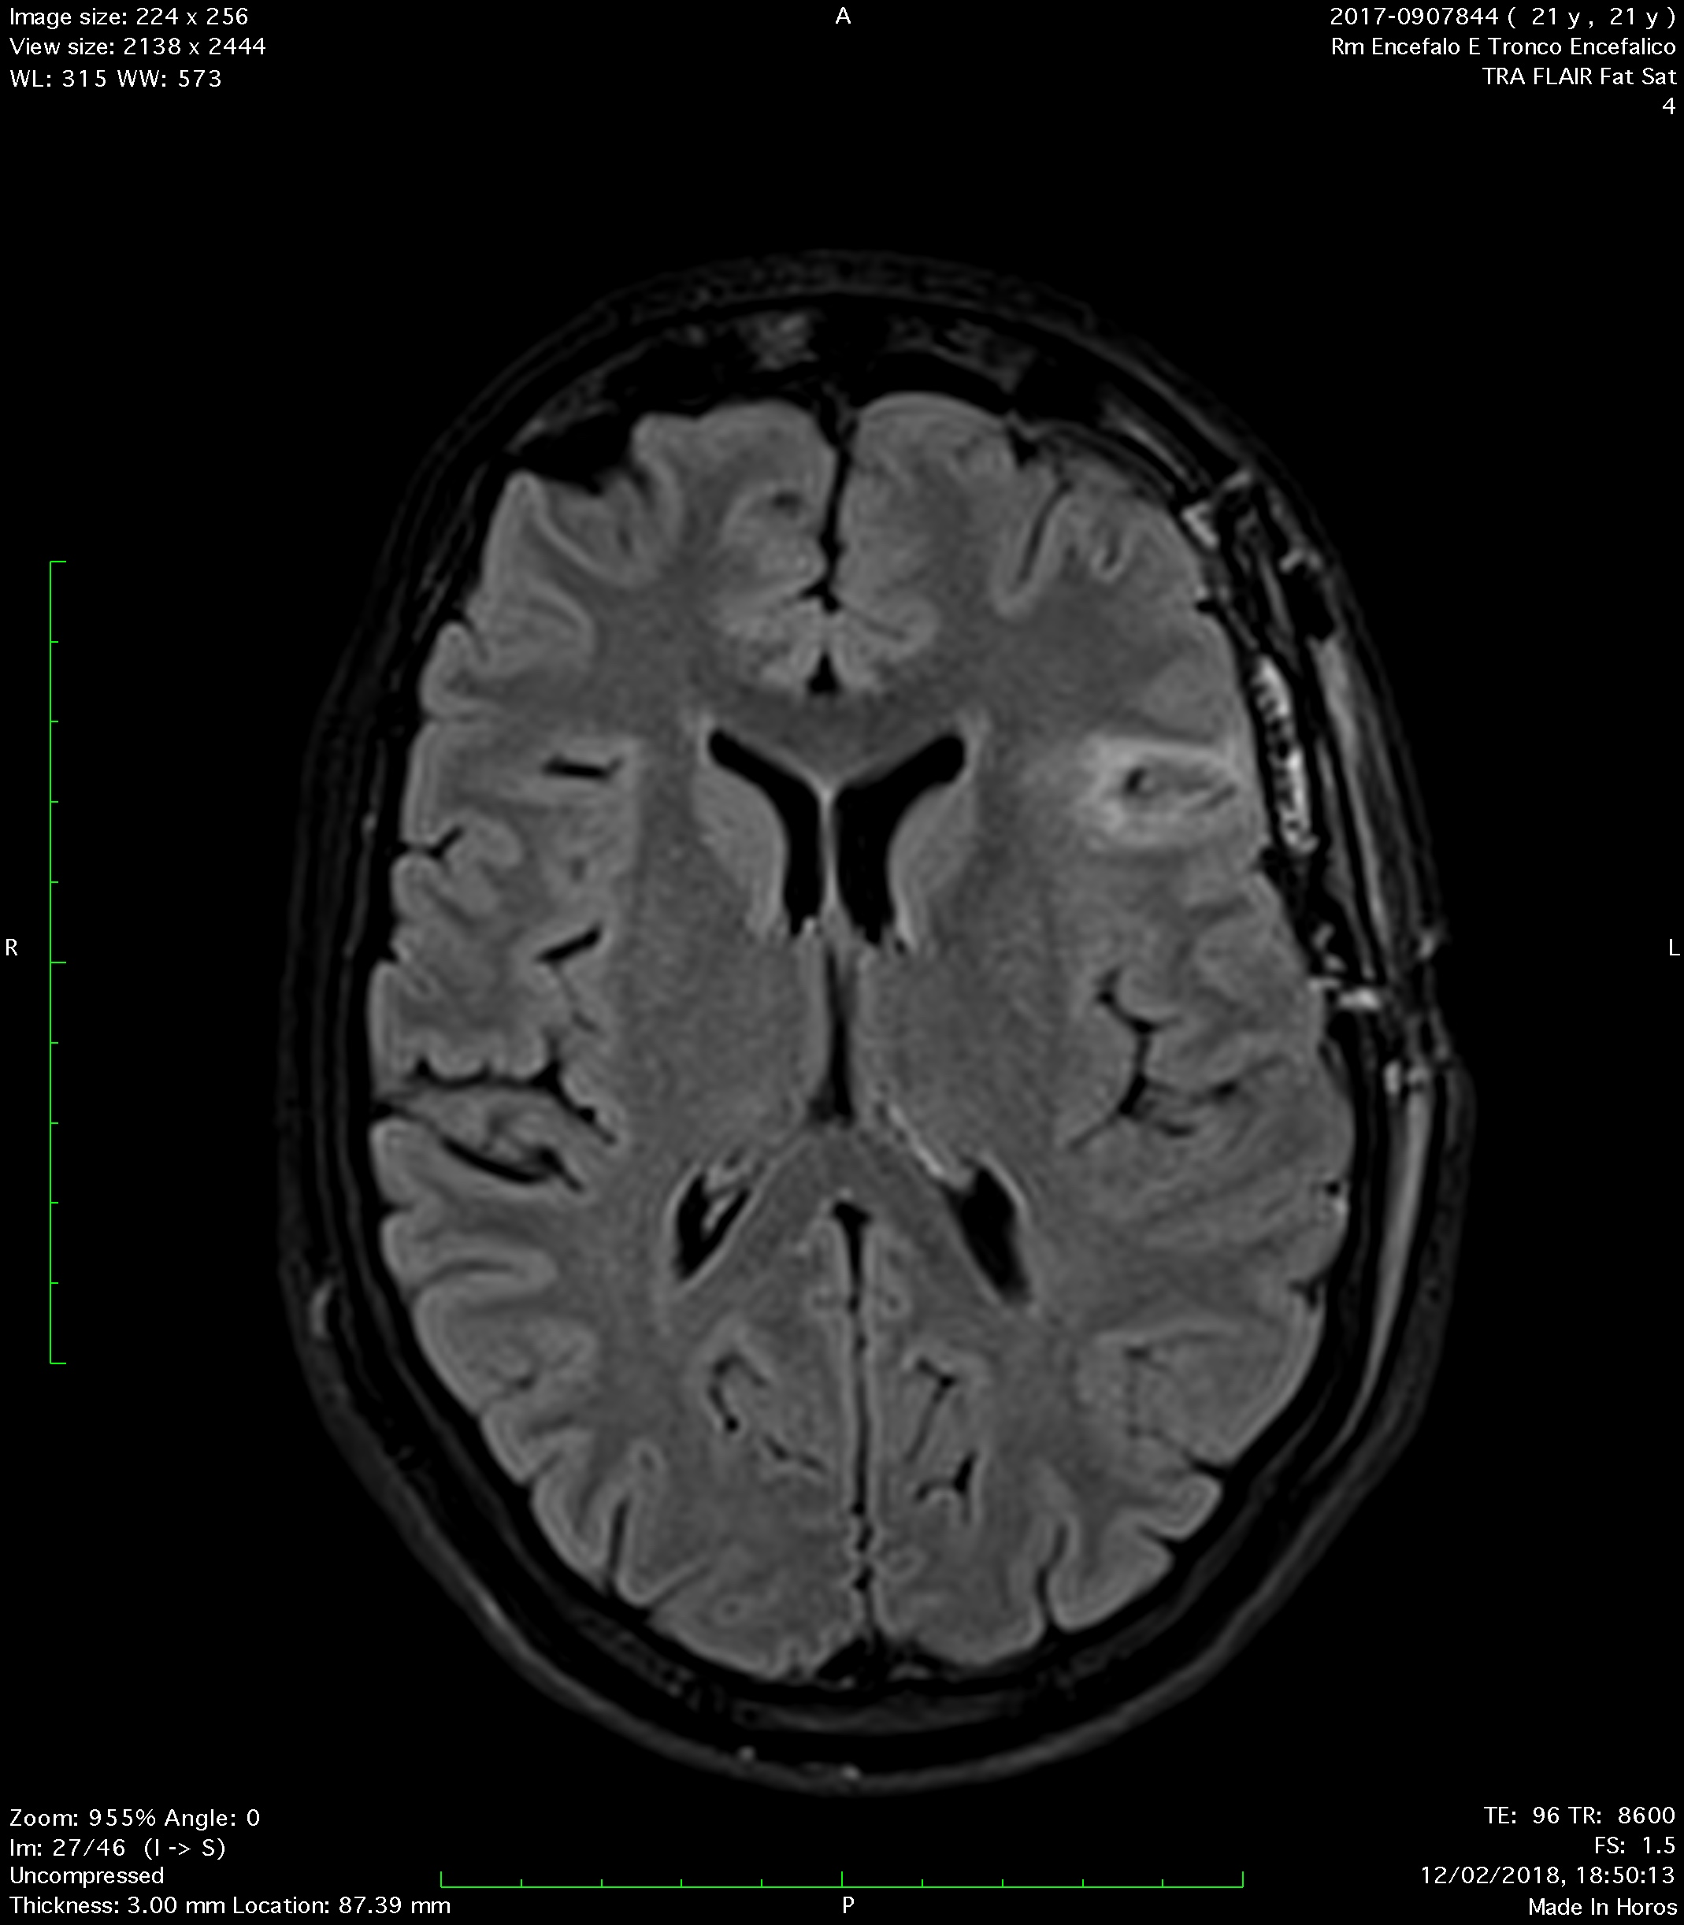
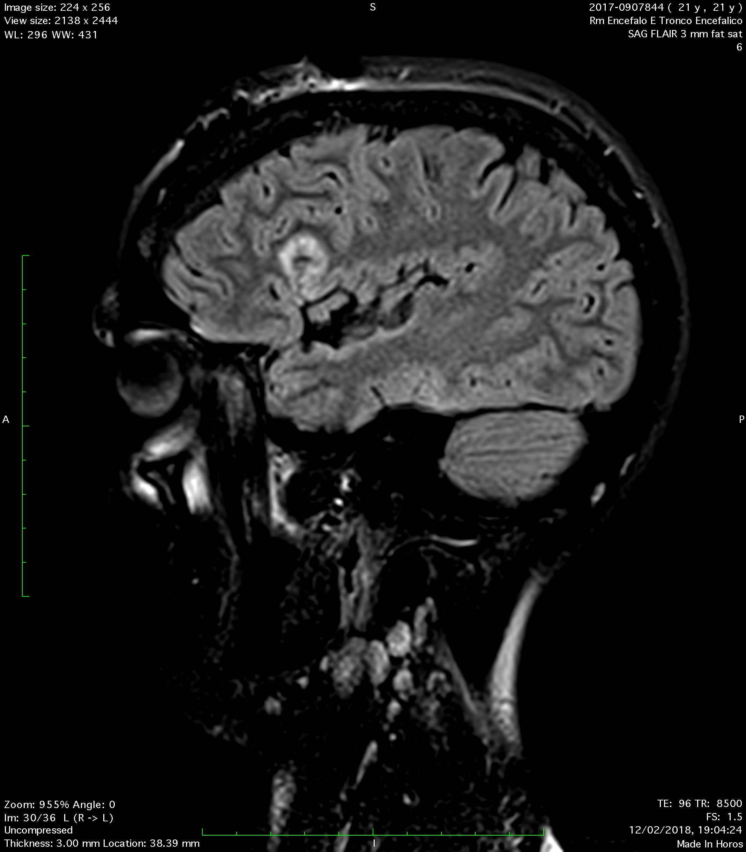
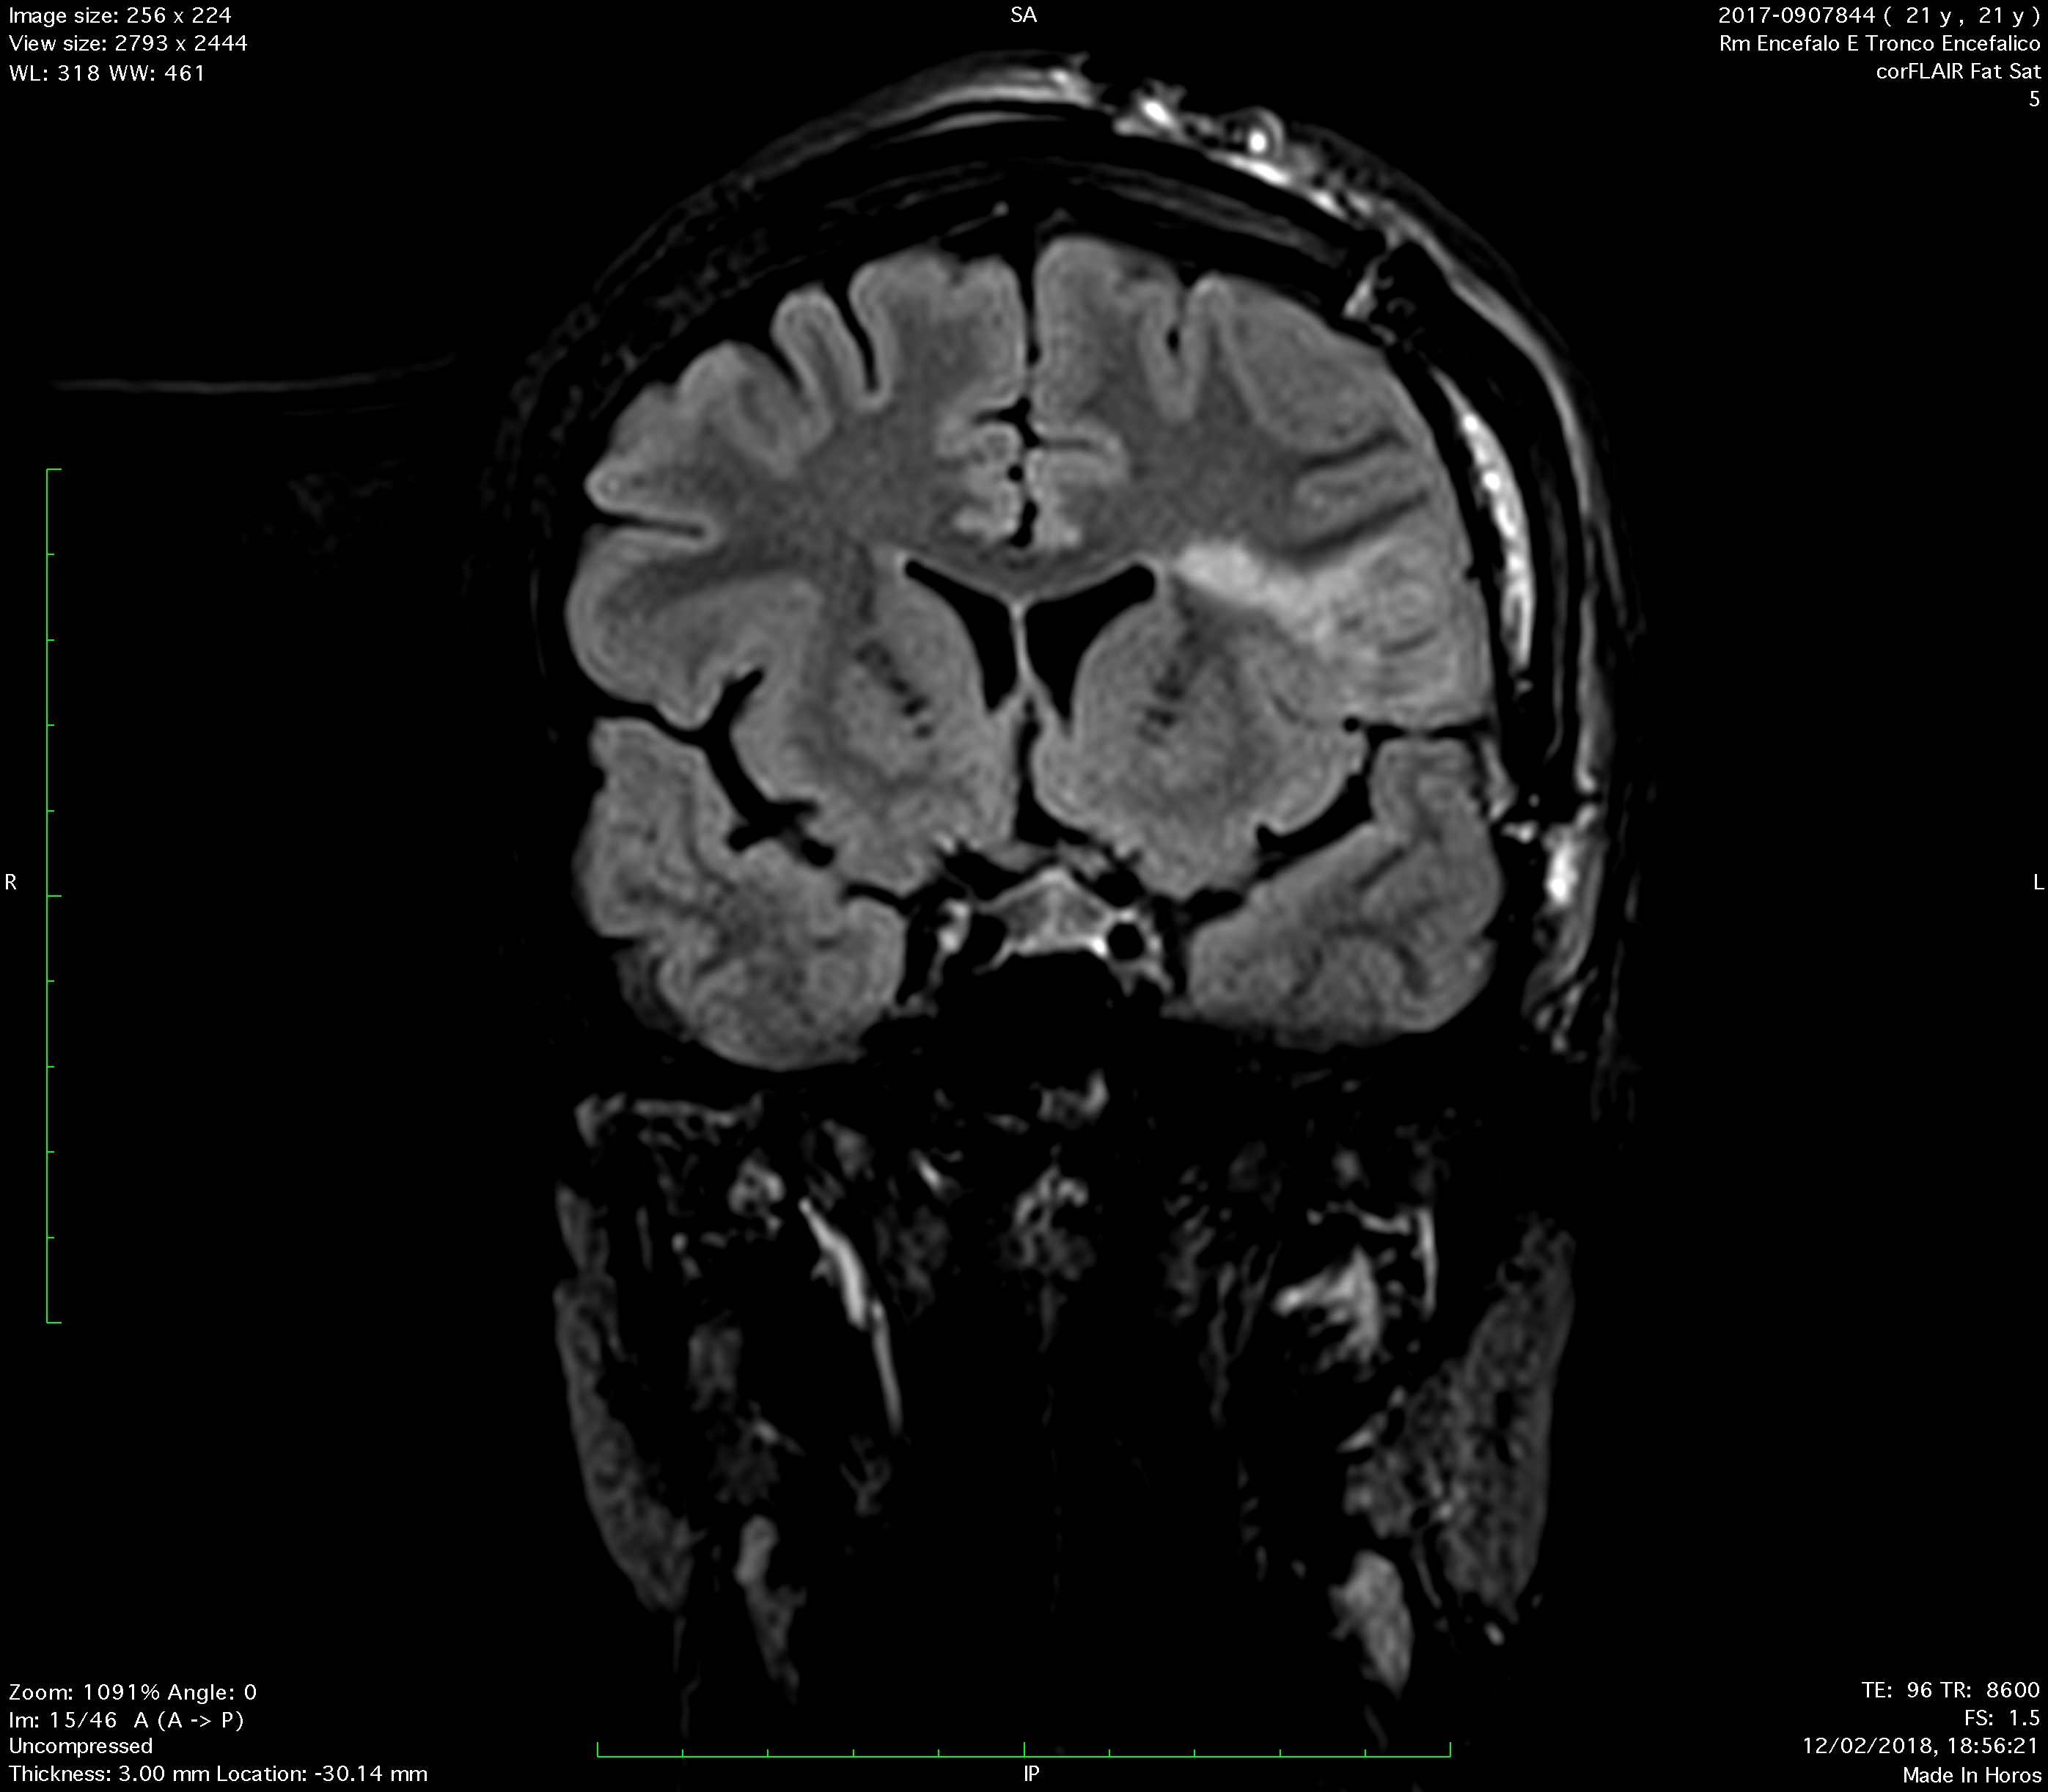

Slide 11
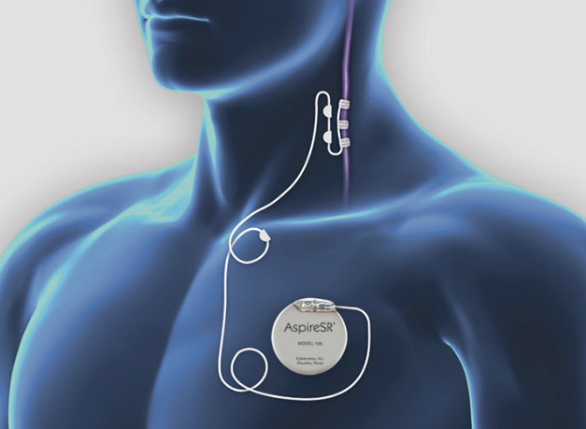
Tecniche gruppo chirurgia dell’epilessia AOUSiena
Stimolatore nervo vago

Slide 12
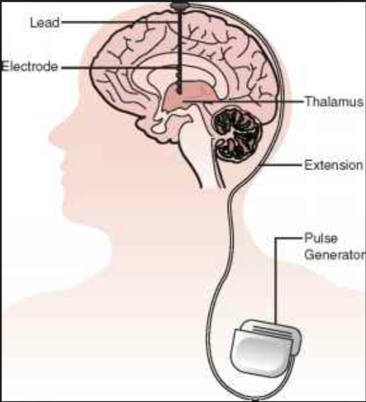
Tecniche gruppo chirurgia dell’epilessia AOUSiena
DBS

Slide 13
Efficacia della chirurgia dell’epilessia:
Il 50% dei pazienti trattati risolvono le crisi
Absolute risk reduction of seizure recurrence 50%
Number needed to treat (NNT) 2
The NNT of carotid endarterectomy to prevent stroke is 10

Slide 15
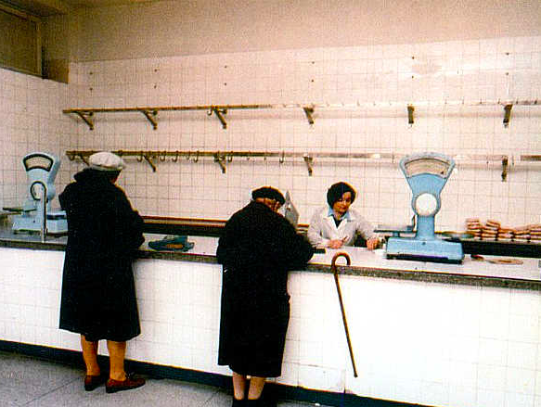
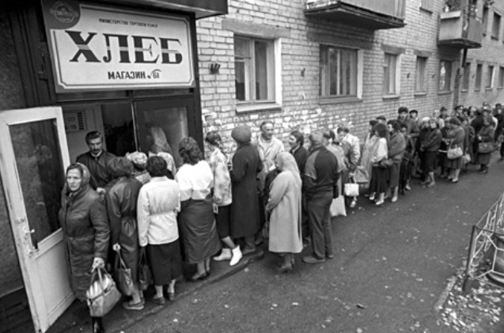

Slide 16
Numeri gruppo chirurgia dell’epilessia AOUSiena
Lobectomie (<10 /anno)
SEEG (ca 3/anno)
Pz da operare/anno in Toscana:

Slide 17
Numeri gruppo chirurgia dell’epilessia AOUSiena
Lobectomie (<10 /anno)
SEEG (ca 3/anno)
Pz da operare/anno in Toscana:200

Slide 18
Perchè i pazienti non arrivano alla chirurgia/valutazione ?
Luoghi comuni
Il neurologo non vuole “perdere” il paziente
Il neurologo ha “paura” della chirurgia
Il neurologo non si “fida” del centro
Il neurologo non ci pensa ?
Il neurologo non sa dove/come inviare ?
Realtà ?

Slide 19
Perchè i pazienti non arrivano alla chirurgia/valutazione ?
Criteri di inclusione?
Epidemiologia ?
Incidenza ?
Prevalenza ?
Difficoltà di invio?
Luoghi comuni
Il neurologo non vuole “perdere” il paziente
Il neurologo ha “paura” della chirurgia
Il neurologo non si “fida” del centro
Il neurologo non ci pensa
Realtà ?

Slide 20
Indicazione potenziale (farmacoresistenza)
“failure of adequate trials of two tolerated, appropriately chosen and used anti epileptic drug schedules (whether as monotherapy or in combination) to achieve sustained seizure freedom” (Kwan et al., 2010).”
3 pazienti su 10 sono farmacoresistenti
1 su 3 dei farmacoresistenti può essere
Operato

Slide 21
Magic Numbers !!
3 su 10
3 su 10 pazienti con epilessia è farmacoresistente
1 su 10
1 su 10 pazienti con epilessia ha un’indicazione chirurgica
1 su 20
1 su 20 pazienti con epilessia può andare in remissione con la chirurgia
Notes:
Tutte le misure sono nettamente più accentuate laddove il controllo delle crisi viene ragiunto più tardivamente o affatto.

Slide 22
Conclusione
Dobbiamo tener presente la frequenza dei pazienti trattabili con intervento chirurgico (1 su 10)
Dobbiamo facilitare la comunicazione con il centro di chirurgia riprendendo i PDTA
centro.epilessia.siena@gmail.com
giampaolo.vatti@gmail.com
francesco.cacciola@gmail.com

